Slide 1
第1组第十五周报告
高崇凯 高驰 江一鸣 黄伟祥 简平诚

Slide 2
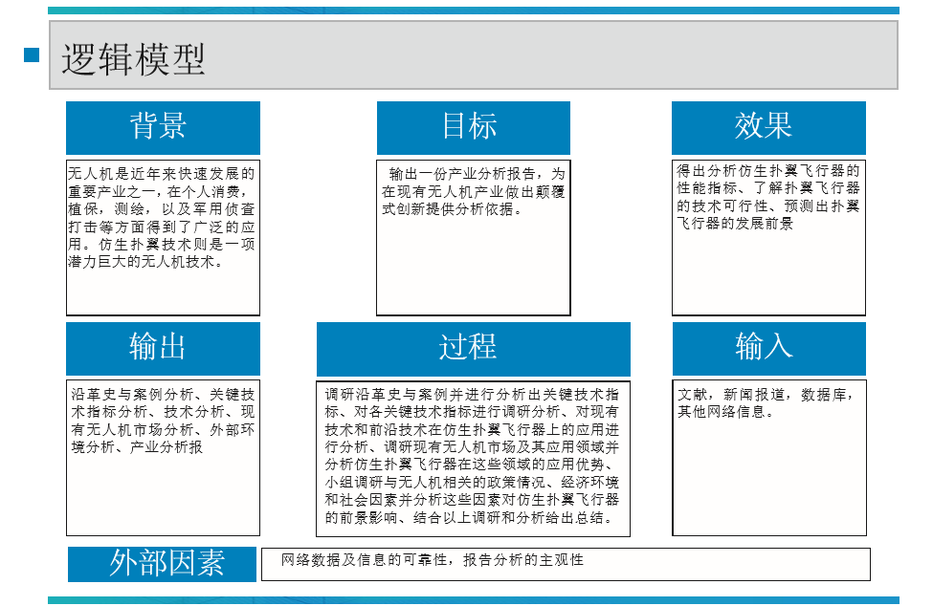

Slide 3
目的
结论

Slide 4
目的
仿生扑翼机性能这么优秀，为什么还没有占领市场？

Slide 5
能耗低
微型化
多功能性
隐蔽性好

Slide 6
目标市场
现有无人机市场
未来无人机市场
未来新兴市场

Slide 7
这两个市场竞争对手少
政策法规环境好
无人机市场正处在上升期

Slide 8
技术尚停留在实验室阶段
需要企业家大胆尝试

Slide 9
结论
实验室技术成熟尚需时日！
需要有魄力的企业家抓住机会！

Slide 10
THANKS
欢迎提出问题

